Slide 1
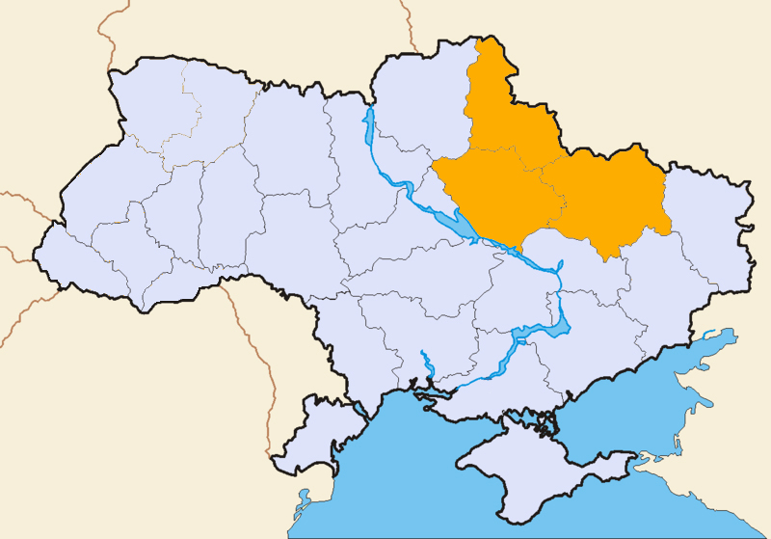
Північно-Східний економічний район

Slide 2
Загальні відомості
До складу Північно-Східного економічного району, площа якого 84 тис. км²(13,9%), входить три області: Харківська, Полтавська і Сумська.
Проживають тут 5,5 млн осіб (12,1%).
Охоплює він терени давнього українського заселення та землі Слобідської України, які освоювали наші предки у ХVІ-ХVІІ століттях.
На заході й півдні він межує з високорозвинутими Центральним, Придніпровським і Східним економічними районами країни.
Територія Північно-Східного району розміщена неподалік від паливно-сировинних баз країни Донбасу та Придніпров'я, а також виходить до Дніпра.

Slide 3
Населення і трудові ресурси.
У районі значний від'ємний природний приріст населення в усіх областях. Особливо високі темпи депопуляції в сільській місцевості.
Останнє пов'язано зі значним відтоком молоді із сіл у промислові центри як у межах району, так і в міста Донбасу, Придніпров'я, Київ.
Середня густота населення в районі — 65 осіб на км².
Найбільше воно концентрується в містах та районах, прилеглих до великих і середніх міст (рівень урбанізації — 72 %).
Харків (близько 1,5 млн осіб) став ядром великої міської агломерації, що охоплює ще п'ять міст і кілька селищ міського типу.

Slide 4
За рахунок цього Харківщина виділяється найбільшою серед областей району часткою міських жителів (80%) та середньою густотою населення — 88,6 осіб на 1 км².
Частка українців у Північно-Східному районі — 82 %.
Близько 16 % становлять росіяни (у Харківській області — 25 %).
Полтавський діалект лежить в основі української літературної мови, але в межах економічного району ще існує складна ситуація з оволодінням його мешканцями державною мовою. Пов'язано це головним чином із русифікаторською політикою метрополій, голодомором і нищенням української інтелігенції у 30-х роках XX ст.
Складна демографічна ситуація зумовила проблеми із трудовими ресурсами, оскільки в районі помітно знизилася частка молодих людей і відповідно зросла — пенсіонерів.

Slide 5
Природні умови і ресурси
З мінеральних ресурсів район порівняно багатий на паливні. Передусім природний газ, основні промислові запаси якого зосереджені в Харківській області (Шебелинське, Хрестищенське, Єфремівське та інші родовища), незначні — у Полтавській та Сумській.
У цих двох областях основне значення мають родовища нафти.
Виявлені на півдні Харківщини поклади кам'яного вугілля, у Полтавській і Сумській областях — торфу, у кожній з них є запаси бурого вугілля.

Slide 6
Серед інших груп корисних копалин важливими є високоякісні руди Кременчуцького залізорудного району, а також фосфорити в Харківській та Сумській областях, кам'яна сіль у Сумській області та різна будівельна сировина в родовищах Північно-Східного району.
Водні ресурси формуються здебільшого численними лівими притоками Дніпра та Сіверським Донцем з Осколом. Усі річки мають рівнинний характер течії, весняну повінь у період танення снігів.
Основні масиви лісів зосереджені в північній поліській частині Сумщини.
Окремі адміністративні райони Харківщини та півдня Сумської області характеризуються також значною лісистістю. На території району переважно ростуть листяні ліси, в основному в річкових долинах.

Slide 7
Рельєф низовинний з незначними висотами, які лише на відрогах Середньоруської та Донецької височин перевищують 200 м.
Клімат району континентальний, тобто зими тут найхолодніші в Україні, а літо порівняно спекотне й сухе.
У межах Північно-Східного економічного району є всі три природні зони, які виражені на теренах України.
Північ Сумщини — зона мішаних лісів із сірими лісовими та дерново-підзолистими грунтами.
Більшість території займає лісостеп, а крайню південну частину — степ з родючими чорноземами.
Рекреаційне значення в районі мають байрачні ліси, мальовничі долини річок, мінеральні води Полтавської (Миргород) та Харківської областей.

Slide 8
Господарство району
Провідними в економічному районі є паливна промисловість та електроенергетика, машинобудування, хімічна, будівельних матеріалів, легка та лісова галузі промисловості, агропромисловий, транспортний, рекреаційний міжгалузеві комплекси.
Паливна промисловість та електроенергетика базуються на видобутку і переробці нафти та газу, виробництві електроенергії (20 % загальнодержавного обсягу).
До електроенергетики належать великі ТЕЦ та Зміївська ДРЕС, які працюють на місцевому паливі й привізному донецькому вугіллі, а також Кременчуцька ГЕС.

Slide 9
Провідну роль у господарському комплексі Північно-Східного ЕР відіграє машинобудівний комплекс. У ньому працює близько 60 % зайнятих у промисловому виробництві.
Спеціалізується район на енергетичному ж електротехнічному машинобудуванні, тракторному й сільськогосподарському, транспортному, верстато- і приладобудуванні, виробництві устаткування для різних галузей господарства.
Найбільшим промисловим вузлом, де зосереджені підприємства, що виробляють турбіни для всіх типів електростанцій, електродвигуни, трактори, літаки, верстати, прилади, гірничо-шахтне обладнання тощо, є м. Харків.
Важливими центрами транспортного машинобудування є також Кременчук, електротехнічного і верстатобудуванні — Полтава, сільськогосподарського і приладобудування — Суми.

Slide 10
Працює комплекс на привізному з Донбасу і Придніпров'я металі, оскільки металургія в межах району представлена тільки первинними стадіями циклу — Дніпровським гірничозбагачувальним комбінатом поблизу Кременчука та чавуноплавильним заводом.
Хімічна промисловість складається, в основному, з підприємств хімії органічного синтезу.
Найбільшими центрами виробництва лаків, фарб, гумотехнічних виробів є Харків, фотохімічних — Шостка, продукції побутової хімії — Конотоп.
Основна хімія розвинута в Сумах та Первомайському (Харківська область).
У районі сформувався потужний будівельно-індустріальний комплекс, що спеціалізується на виробництві цементу (Балаклія), скла (Полтава, Мерефа), порцеляни і фаянсу (Полтава), залізобетонних конструкцій (Кременчук, Харків та інші).

Slide 11
Лісовиробничий комплекс орієнтується на споживача, і до нього входять тільки деревообробні підприємства в Харкові, Чугуєві, Сумах, Полтаві, Лубнах, Кременчуку та ін.
Поряд з комплексами важкої індустрії у Північно-Східному районі значного розвитку набув агропромисловий комплекс.
Сільське господарство спеціалізується на вирощуванні зернових, цукрового буряку і соняшнику (у південній частині), картоплі та овочів (переважно у приміських зонах і північній частині).
Тваринництво — молочно-м'ясного напряму.
У районі діє потужна переробна сфера АПК.
Харчова промисловість за обсягом виробленої продукції поступається тільки машинобудівному комплексу.
Основні галузі — цукрова, борошномельно-круп'яна, олійна, спиртова, м'ясна й молочна.

Slide 12
Легка промисловість представлена виробництвом вовняних, бавовняних та трикотажних тканин, а також шкіряно-взуттєвими та хутровими виробництвами. Найбільші центри галузі — Харків, Полтава, Суми.
Значного розвитку в Північно-Східному районі набули всі види транспорту, окрім морського. За обсягом перевезень вантажів і пасажирів переважають залізничний та автомобільний, оскільки через територію району проходять залізниці й шосе міжнародного значення, які простягаються з Росії до українських портів на Чорному та Азовському морях, а також до інших європейських країн.
Найбільший транспортний вузол — Харків, важливе значення мають річковий порт Кременчук, залізничні вузли Конотоп, Полтава, Лозова.

Slide 13
Рекреаційний комплекс району використовує мальовничі ліси в долинах річок, поблизу озер, мінеральні води Миргорода, пам'ятки архітектури Харкова, Полтави, Глухова, Путивля, місця історичних подій, розвитку народних промислів і ремесел (Конотоп, Сорочинці, Опішня, Кролевець тощо).

Slide 14
Найбільші міста
Ядром Північно-Східного економічного району є місто Харків (1456 тис. осіб).
Воно водночас є центром Харківського промислового вузла — одного з найбільших в Україні.
Провідними галузями індустрії з місті є машинобудування, де зайнято понад 70 % усіх працюючих у промисловості й виробляється сотні найменувань важливої для господарського комплексу продукції (від підшипників, турбін і тракторів, військової техніки до контрольно-вимірювальних приладів тощо)

Slide 15
Також у Харкові є значна кількість підприємств хімічної, легкої харчової індустрії.
Місто є одним з найбільших в Україні транспортним вузлом (вісім напрямків залізниць), науково-освітнім та культурним центром (Північно-Східний науковий центр НАН України, понад 40 вищих навчальних закладів, шість театрів, 70 музеїв тощо).

Slide 16
Полтава (308 тис. жителів) — адміністративний, економічний та культурно-науковий центр однойменної області. Згадується місто в літописах ще з XII ст.
Промисловість його спеціалізується на електротехнічному та інших видах точного машинобудування, галузях харчової та легкої індустрії.
У Полтаві діє шість державних та кілька приватних вищих навчальних закладів, два театри, шість музеїв.

Slide 17
Місто Суми (279 тис. жителів) є третім за величиною з економічному районі.
Воно є центром промислового вузла, спеціалізується на машинобудуванні, хімічній та нафтохімічній, легкій та харчовій галузях промисловості.
Тут є три університети, українська академія банківської справи, два театри та інші культурно-освітні заклади.

Slide 18
Проблеми й перспективи розвитку
Однією із проблем району є великий розрив у рівнях соціально-економічного розвитку між великими містами і віддаленими територіями, особливо Сумської області. Там гостро постають проблеми низької народжуваності, високої смертності, безробіття, неефективного використання сільськогосподарських угідь.

Slide 19
Харківська область

Slide 22
Сумська область

Slide 25
Полтавська область

